Slide 1

ĐẠI HỌC CÔNG NGHIỆP HÀ NỘI KHOA CÔNG NGHỆ THÔNG TIN
ĐỒ ÁN TỐT NGHIỆP ĐẠI HỌC : XÂY DỰNG WEBSITE BÁN HÀNG THỜI TRANG FASHION BẰNG NGÔN NGỮ LẬP TRÌNH ASP.NET MVC
Giảng viên hướng dẫn : Ths. Lê Anh Thắng
Sinh viên thực hiện : Trần Thế Anh
Mã sinh viên : 2020607026

Slide 2





NỘI DUNG CHÍNH
Tổng quan về đề tài
Phân tích thiết kế
Demo chương trình
Kết quả
Lý do chọn đề tài
Các công nghệ được sử dụng
Phân tích chức năng
Thiết kế hệ thống
Nhiệm vụ đã hoàn thành
Hạn chế, hướng phát triển

Slide 3

“WEBSITE BÁN HÀNG THỜI TRANG FASHION”
TỔNG QUAN VỀ ĐỀ TÀI
Lý do chọn đề tài
Nhu cầu mua sắm online ngày càng phát triển trong thế giới kỹ thuật số ngày nay
Thống kê cho thấy có đến 61% người mua hàng trực tuyến là qua các sàn TMĐT, 55% qua mạng xã hội như Facebook, Instagram, Zalo... và 34% qua các website TMĐT bán hàng. Đặc biệt, có đến 91% người tiêu dùng trực tuyến sử dụng điện thoại di động là công cụ đặt hàng

Slide 4




GIỚI THIỆU VỀ NGÔN NGỮ - FRAMEWORK
ASP.NET
SQL SERVER
ASP.NET FRAMEWORK : là framewok hoàn thiện để phát triển ứng dụng website dựa trên nền tảng .NET của Microsoft
Framework cung cấp nhiều mô hình lập trình khác nhau như : Web form , Web API , MVC
Ngôn ngữ truy vấn SQL (Structured Query Language): SQL Server sử dụng ngôn ngữ truy vấn SQL để tương tác với cơ sở dữ liệu. SQL cho phép bạn thực hiện các hoạt động như truy xuất dữ liệu, cập nhật, xóa và thêm dữ liệu vào cơ sở dữ liệu.

Slide 5


PHÂN TÍCH – THIẾT KẾ HỆ THỐNG
1
Đăng kí
7
Quản lý giỏ hàng
CHỨC NĂNG CHÍNH
2
Đăng Nhập
8
Thanh Toán Online
3
Tìm kiếm sản phẩm
9
Thống kê doanh thu
4
Xem sản phẩm
10
Quản lý đơn hàng phía Admin
5
Quản lý đơn hàng cá nhân
11
Quản lý sản phẩm
6
12
Đánh giá sản phẩm
Quản lý nhập kho

Slide 6
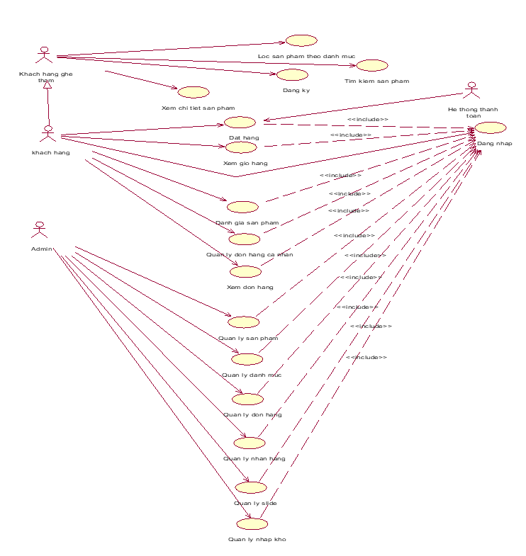
BIỂU ĐỒ USECASE

Slide 7
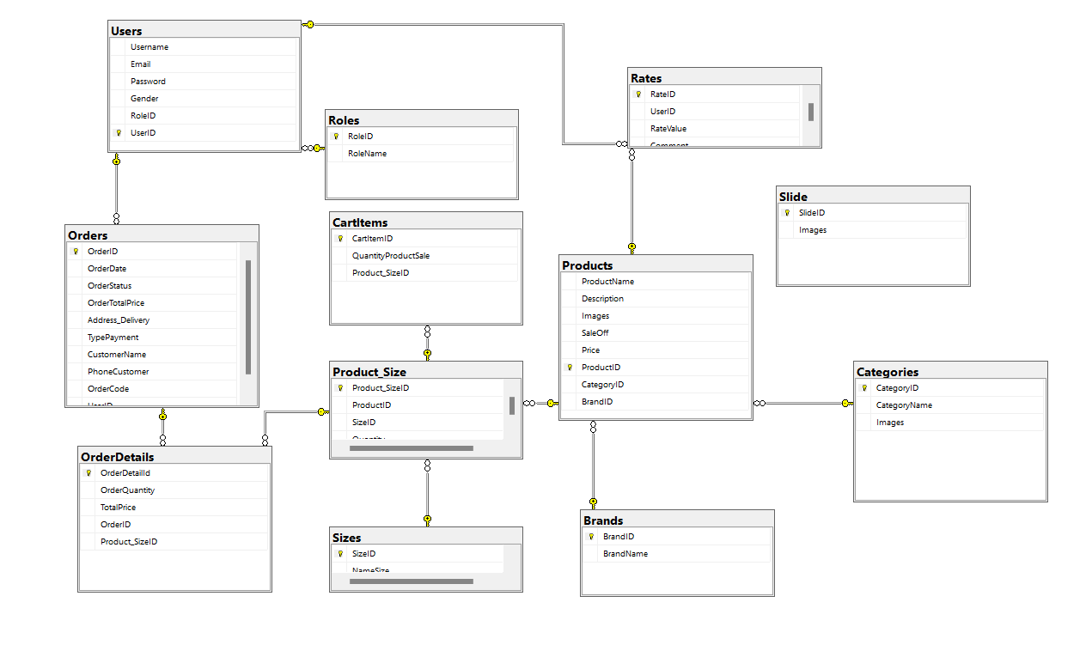
CƠ SỞ DỮ LIỆU

Slide 8
DEMO CHƯƠNG TRÌNH

Slide 9


KẾT QUẢ
Hạn chế
Hướng phát triển
Chat bot
Xác thực OTP Email tăng tính bảo mật.
Tích hợp thêm nhiều cổng thanh toán
Website chưa bảo mật cao
Thiếu xác thực email
Thiếu chat bot

Slide 10

THANK YOU

